Slide 1
TIẾNG VIỆT 2
Tập 2
Tuần 35
Ôn tập cuối năm – Tiết 5&6

Slide 2

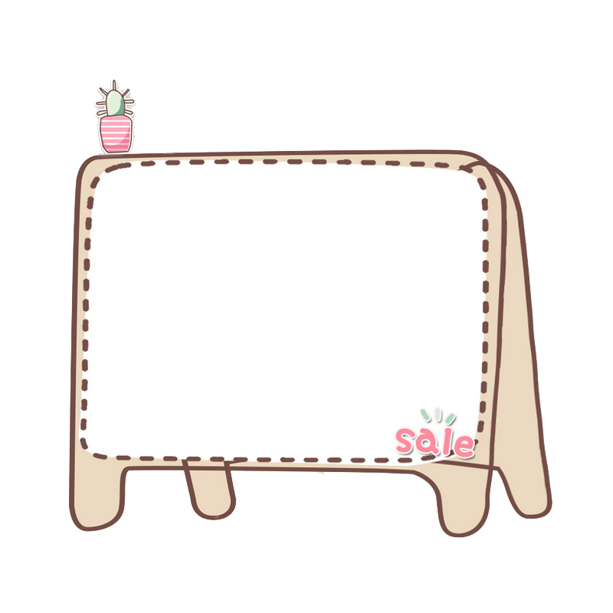

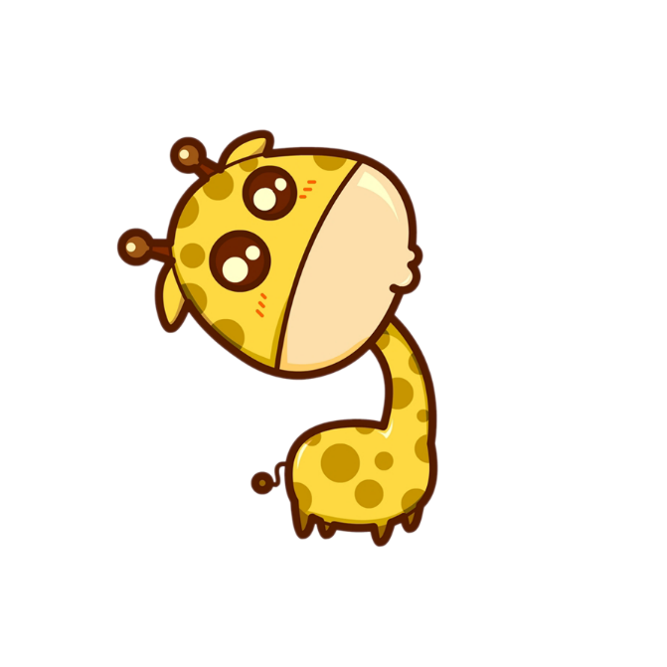

KHỞI ĐỘNG

Slide 3
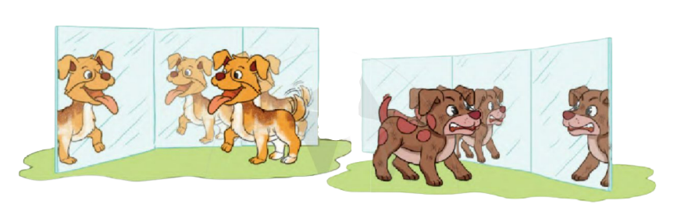
1. Nghe, kể lại mẩu chuyện sau:
SOI GƯƠNG
Hạt giống tâm hồn

Slide 4


Slide 5
SOI GƯƠNG
Hạt giống tâm hồn
Gợi ý:
a. Câu chuyện xảy ra ở đâu?
b. Chú chó thứ nhất tính tình thế nào? Chú nhìn thấy gì trong gương và làm gì? Chú nghĩ gì khi ra khỏi ngôi nhà?
c. Chú chó thứ hai mặt mũi thế nào? Chú nhìn thấy gì trong gương và làm gì? Chú nghĩ gì khi chạy khỏi ngôi nhà?
d. Câu chuyện giúp em hiểu điều gì?

Slide 6
  Câu chuyện xảy ra ở đâu?
- Câu chuyện xảy ra ở ngôi nhà bán gương.
  b. Chú chó thứ nhất tính tình thế nào? Chú nhìn thấy gì trong gương và làm gì? Chú nghĩ gì khi ra khỏi ngôi nhà?
- Chú chó thứ nhất tính tình vui vẻ. Chú ngạc nhiên vì thấy có rất nhiều bạn chó vui vẻ đang nhìn chú và vẫy đuôi. Chú cười, các bạn chó cũng cười. Chú gâu gâu chào hỏi, các bạn cũng gâu gâu chào hỏi. Chú nghĩ: “Nơi này thật tuyệt vời!”.

Slide 7
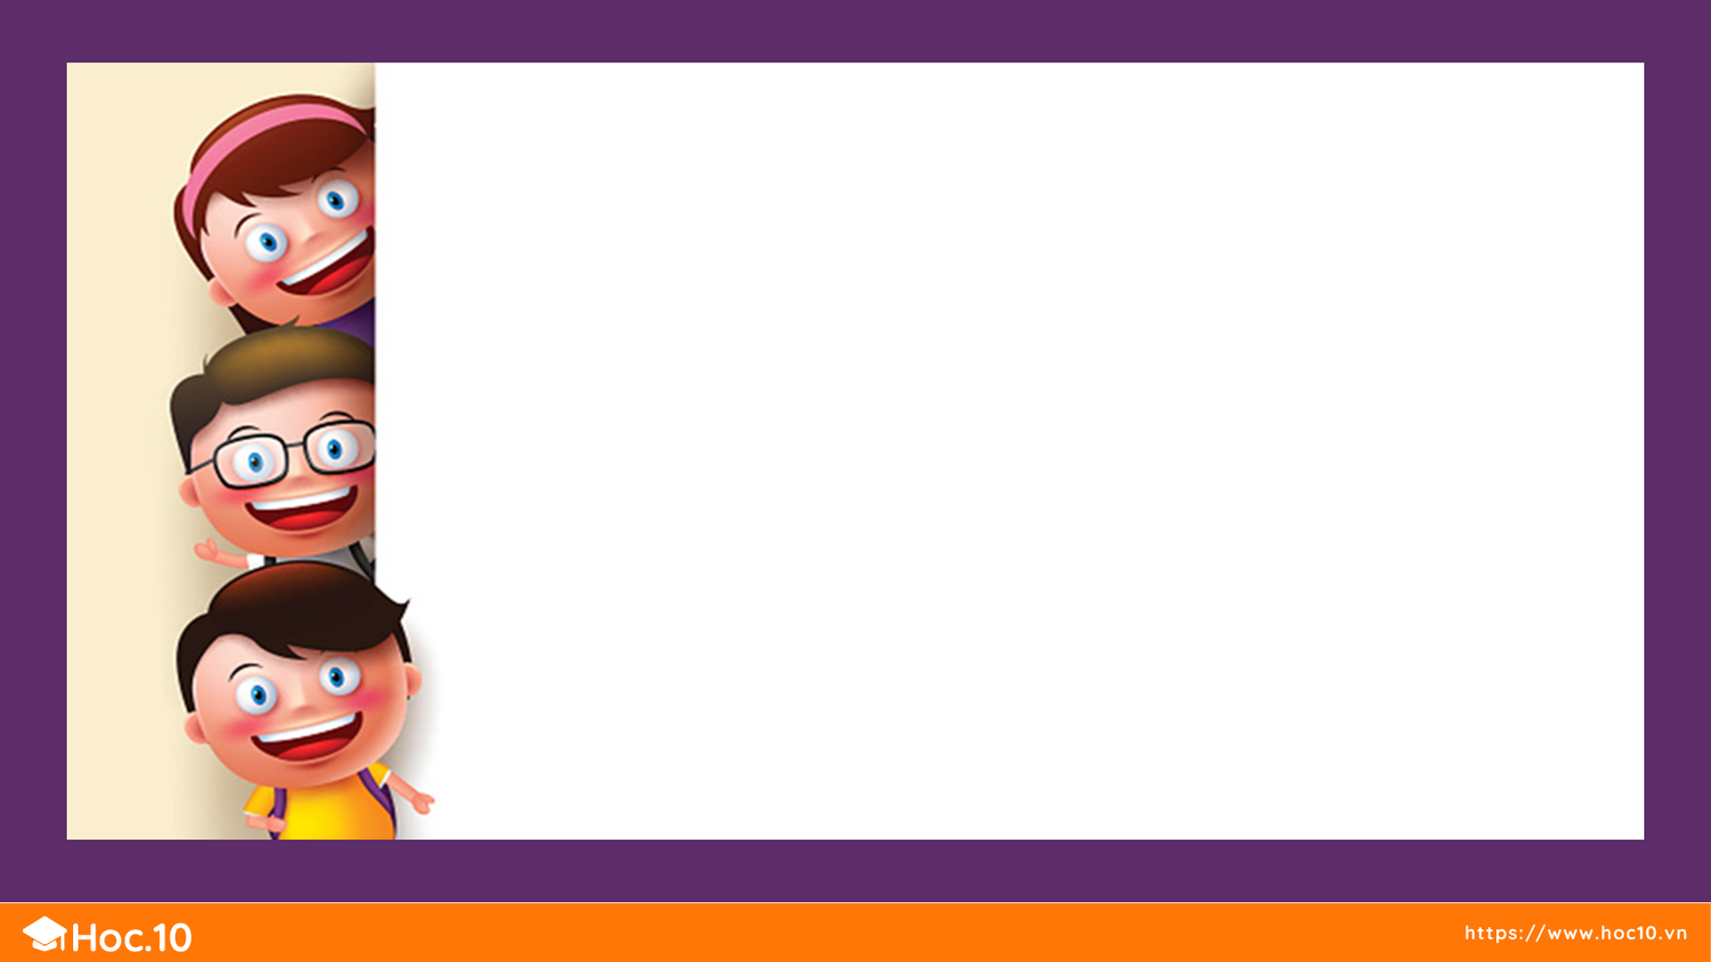
  c. Chú chó thứ hai mặt mũi thế nào? Chú nhìn thấy gì trong gương và làm gì? Chú nghĩ gì khi chạy khỏi ngôi nhà?
- Chú chó thứ hai mặt mũi cau có ủ rũ.
Chú thấy những con chó xấu xí đang nhìn mình. Chú sủa ầm lên. Chú sợ quá, hốt hoảng chạy ra ngoài. Chú nghĩ sẽ không bao giờ đến đây nữa!

Slide 8


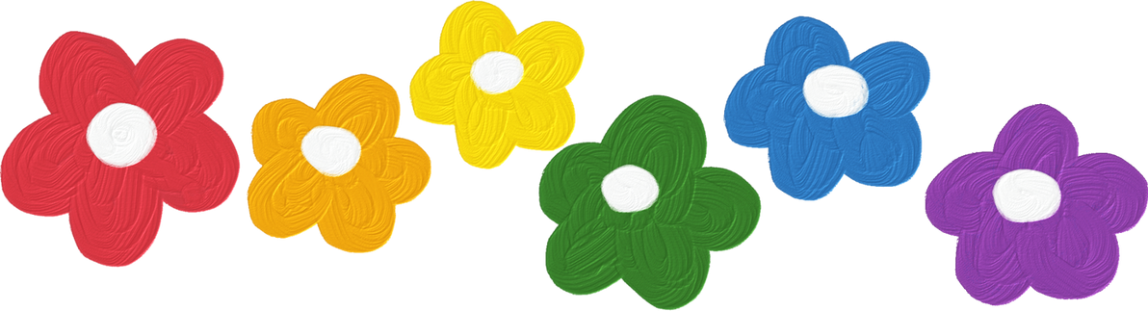
KỂ CHUYỆN THEO NHÓM

Slide 9

KỂ CHUYỆN TRƯỚC LỚP

Slide 10
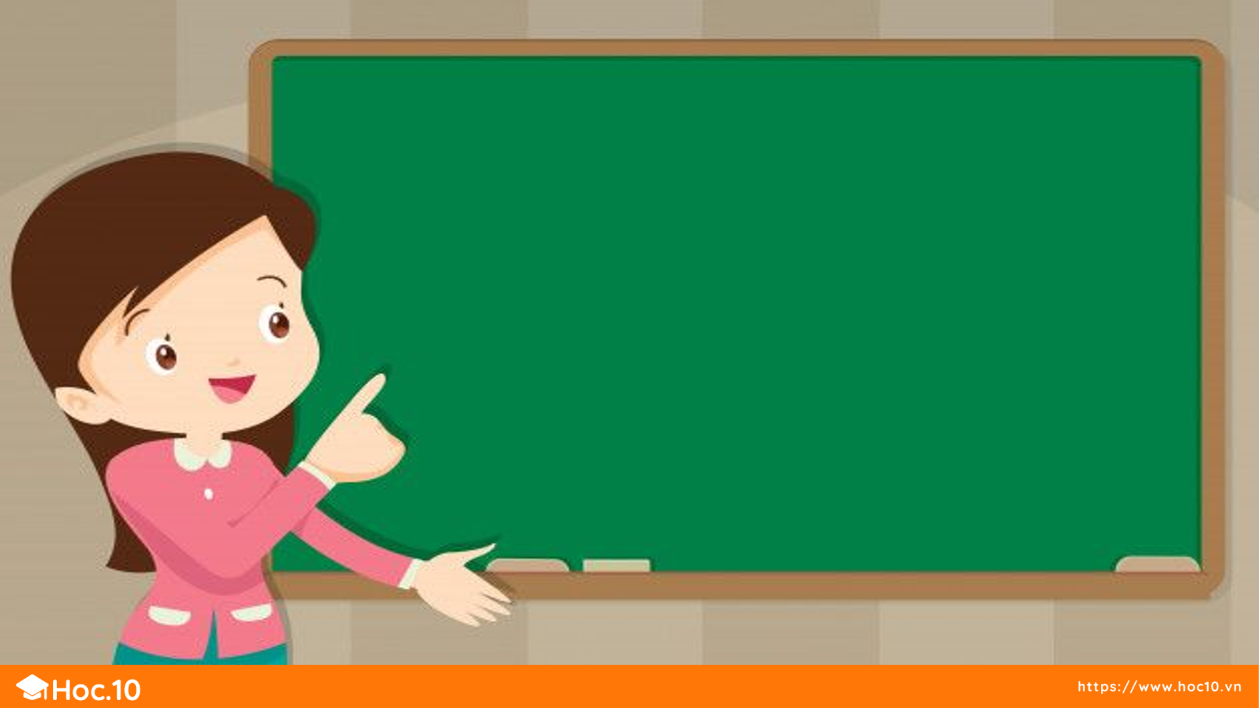
  d. Câu chuyện trên giúp em hiểu điều gì?
Nếu em vui vẻ, yêu quý mọi người, mọi người cũng yêu quý em. Nếu em cau có, ghét mọi người, mọi người cũng sẽ có thái độ như vậy với em.

Slide 11
2. Dấu câu nào phù hợp với ô trống: dấu chấm hay dấu chấm hỏi, dấu chấm than?
Ông quạ thông thái dạy Toán Bọn trẻ cả xóm đều thích học ông. Chúng kháo nhau: “Thầy dạy hay tuyệt ”- Vì sao vậy Rất đơn giản: Thầy dạy cộng trừ bằng các thứ hạt Trò nào làm đúng thì được ăn số hạt đó.
?
?
?
?

Slide 12
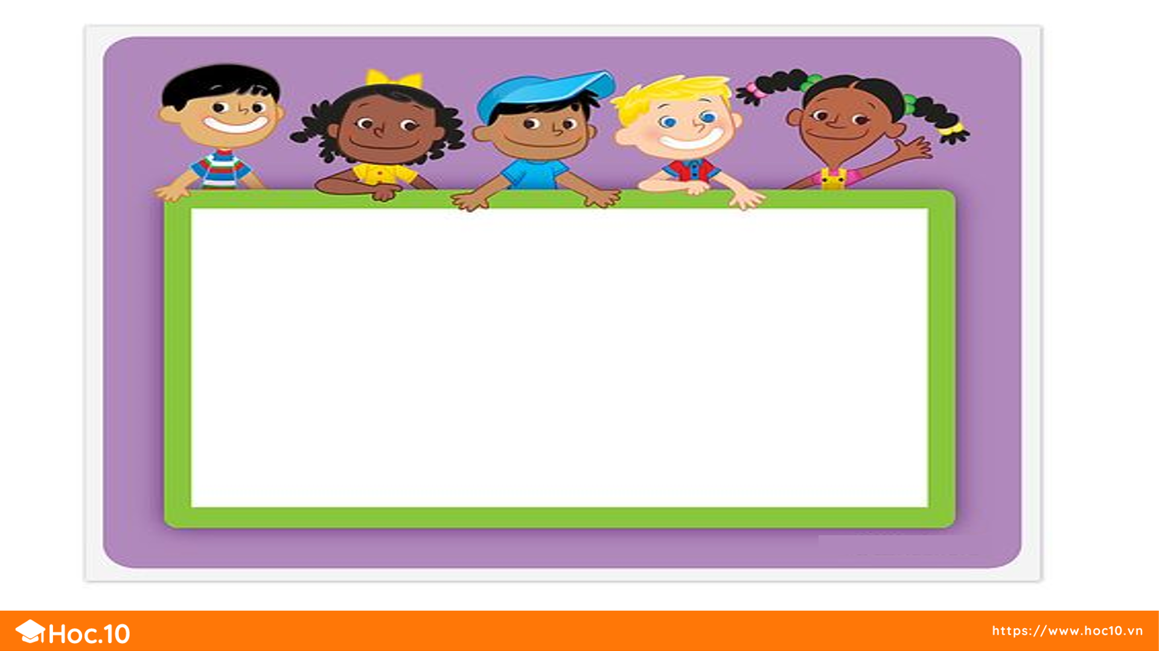
- Dấu chấm dùng để làm gì?
- Dấu chấm dùng để kết thúc câu kể.

Slide 13
- Dấu chấm hỏi dùng để làm gì?
- Dấu chấm hỏi dùng để kết thúc câu hỏi.

Slide 14
- Dấu chấm than dùng để làm gì?
- Dấu chấm than dùng để kết thúc câu cảm, câu đề nghị.

Slide 15
2. Dấu câu nào phù hợp với ô trống: dấu chấm hay dấu chấm hỏi, dấu chấm than?
Ông quạ thông thái dạy Toán Bọn trẻ cả xóm đều thích học ông. Chúng kháo nhau: “Thầy dạy hay tuyệt ”- Vì sao vậy Rất đơn giản: Thầy dạy cộng trừ bằng các thứ hạt Trò nào làm đúng thì được ăn số hạt đó.
.
?
?
!
?
?
?
.

